Slide 1


COVID-19 PROPAGATION EN FRANCE
Une analyse post-pandémique pour anticiper les futurs crises sanitaires
Elaboré par: Khaoula AROUI
Notes:
Bonjour à tous ,
Je souhaite aujourd'hui vous présenter mon projet d'analyse post-pandémique du covid-19 en france

Slide 2
Sommaire
Contexte et Objectif
01
02
Données
Framework Proposé
Pipeline de Données Détaillé
03
04
Résultats d’Analyses
05
06
Conclusion
Notes:
Tout d'abord, je vais contextualiser mon projet et présenter ses objectifs. Ensuite, je vais présenter les données que j'ai collectées et explorer le framework proposé pour aborder la problématique. Par la suite, je vais détailler le pipeline des données et présenter les résultats d'analyse. Enfin, je conclurai sur les apports de cette étude et les pistes de réflexion

Slide 3




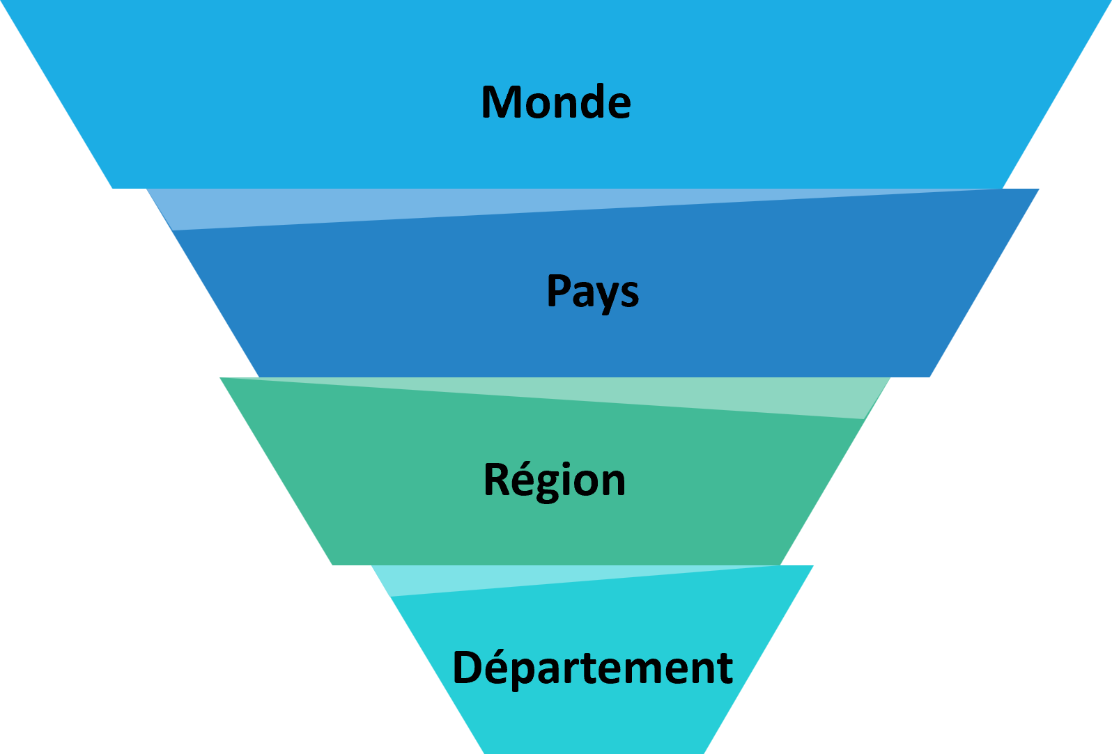
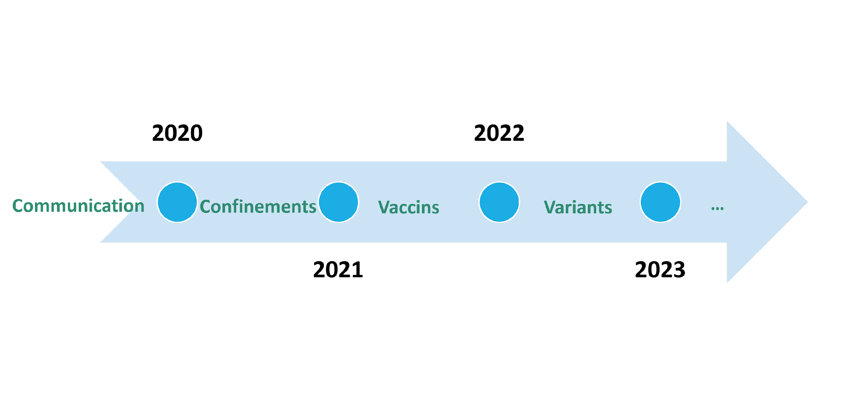
Contexte
01
Notes:
La pandémie de Covid-19 a été l'un des événements à grande échelle les plus difficiles auxquels le monde ait jamais été confronté.
Afin de se préparer efficacement et d'anticiper les éventuelles pandémies futures, il est nécessaire de réaliser des analyses en vue de mieux comprendre les impacts de la pandémie, d'identifier les bonnes pratiques et les leçons apprises, Afin de mettre en place des mesures de prévention et d'intervention plus efficaces en cas de nouvelle crise sanitaire.
Pour se faire, on a intêret à etudier la propagation du covid-19 à plusieurs echelle; Mondiale, nationale, régionale et même dépatementale. En des différents moments clé nous permettant d’ évaluer l’impact de plusieurs facteurs.

Slide 4
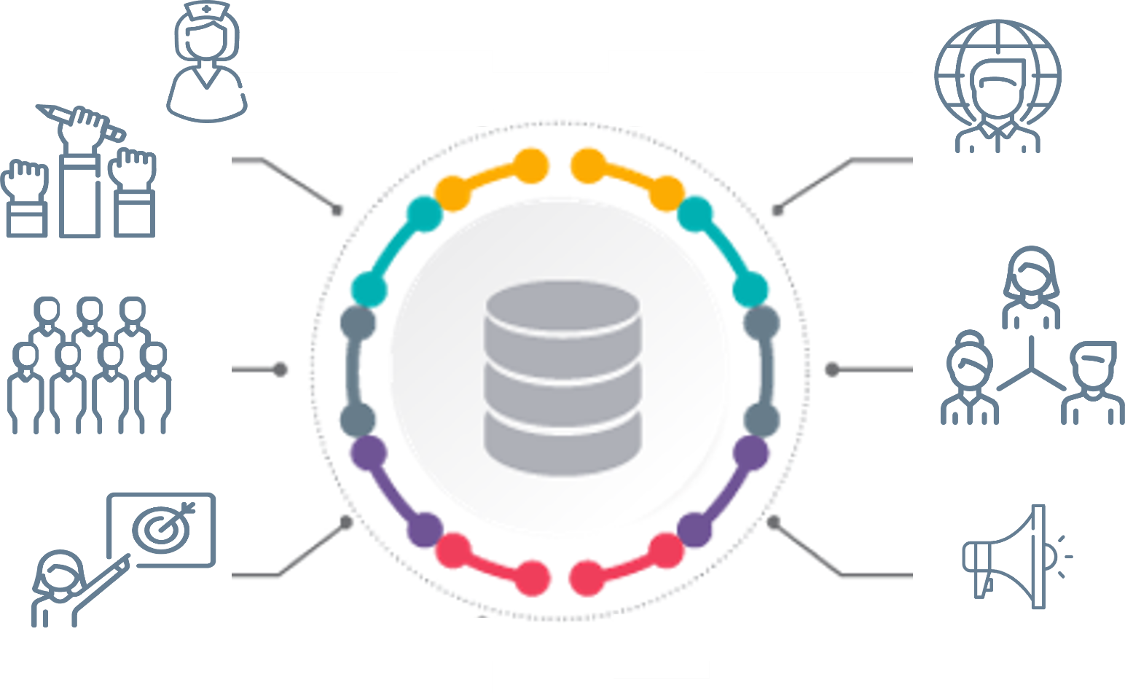





Objectif
01
France métropolitaine
Départements
Campagnes de vaccination
Caractéristiques de la population
Restrictions sanitaires
Notes:
Afin de travailler de manière active sur ces questions en collaboration avec d'autres personnes ou équipes, il est essentiel de disposer d'un accès approprié aux données nécessaires. Par conséquent, la première problématique à résoudre consiste à déterminer si nous avons accès aux données pertinentes pour mener à bien ces analyses.
Notre analyse se concentre sur la propagation du Covid-19 en France à l'échelle départementale, en examinant les disparités potentielles de propagation et en évaluant l'impact des campagnes de vaccination, des restrictions sanitaires et des caractéristiques de la population sur ces disparités.
Cette analyse est essentielle pour comprendre les facteurs qui influencent la propagation de manière à mieux cibler les mesures et actions en fonction des spécificités de chaque département.

Slide 5



Données
Variété
02
Fichier CSV de données | Producteur | Disponible sur | Mode de recueil
Données sur la propagation du covid-19 |  | Data.gouv.fr | Suivi quotidien par département (dépistage, visites, hospitalisation)
Données sur la couverture vaccinale |  | Data.gouv.fr
Caractéristiques démographiques et géographiques en 2021 |  | Site de l’INSEE | Données annuelles Par département (sondage)
Mesures gouvernementales du 19 mars 2021 | Gouvernement, Web scraping | nord.gouv.fr/Actualites | Par département
Volume Véracité
Notes:
Les données utilisées pour cette etude ont été principalement récolté auprès de 4 producteurs, 3 rendu disponible sur différents sites internets et Un complément des donné a été récolté par le biais de web scrapping.
La première source de données concerne la propagation du Covid-19 et comprend principalement des indicateurs de propagation. Cette source est produite par le ministère des Solidarités et de la Santé et a été téléchargée à partir du site data.gouv.fr. ces données sont collectées quotidiennement pour chaque département.
La deuxième source concerne la couverture vaccinale du Covid-19. produite par la santé publique de France, également téléchargée à partir du site data.gouv.fr et collectées quotidiennement pour chaque département.
➔ Ce qui donne lieu à la génération de quantités massives de données, qui sont également sujettes à des erreurs car elles sont collectées de multiples manières, notamment par les médecins, les infirmiers et différents sites.
Nous avons basé notre etude sur les données démographiques fournies par l'INSEE en 2021 par département , c'est pourquoi plutard nous ne considérons que les données de cette année pour notre étude.
Les informations précises sur les mesures de restrictions sanitaires appliquées ont été extraites du site gouvernemental nord.gouv.fr, en particulier de la date du 19 mars qui correspond à l'application de certaines restrictions pour plusieurs départements.
Même si nos données ont été mises en format CSV, il est important de noter que d'autres formats et structures peuvent se présenter dans des études similaires, surtout étant donné que les données sont produites par plusieurs producteurs.

Slide 6








Framework Proposé: Apache Spark
03
Comme Hadoop, il s'agit d'un framework de calcul distribué open-source.
Quelques raisons pour lesquelles j'ai choisi Apache Spark plutôt que Hadoop
01
Vitesse de traitement :
Conservation en mémoire
Lazy evaluation
Integration de Hadoop +
Analyses avancées
03
02
Capacité de traitement en temps réel
04
User-Friendly
: PySpark
Notes:
Afin de prévenir les problèmes liés au traitement de données massives, à leur véracité et leur variété, nous avons choisi d'utiliser le framework Big data.
Un choix entre Apache Spark et hadoop était à faire..
Et Voici quelques raisons pour lesquelles j'ai finalement opté pour apache spark:
De 1 c est la vitesse de traitement grâce à la conservation en mémoire vive (RAM) les données traité et transformé par celui-ci pour un acces plus rapide lors de requêtes ulterieure (le "RDD (Resilient Distributed Datasets) caching« )
et la lazy evaluation qui Contrairement à une évaluation classique, qui évalue immédiatement toutes les opérations, la lazy evaluation consiste à ne pas exécuter immédiatement les opérations, mais à les mettre en attente jusqu'à ce qu'elles soient nécessaires.
De 2 Grace à sa capacité de traitement en temps réel
3 c’est qu il integre les fonctionnalités de hadopp et de map reduce , et en plus offre des analyses avancé tq le machine learning et l analyse en graphiiques
Et 4 eme puisqu il est user friendly: facile à utiliser , plus convivial que hadoop , il presente des api en plusieurs langages de programmation comme javan python , scala.
Pour ce travail j ai opté pour lAPI pyspark sur python qui permet d’appliquer spark en langage python.
out cela a contribué à faire de Spark le choix idéal pour notre projet

Slide 7

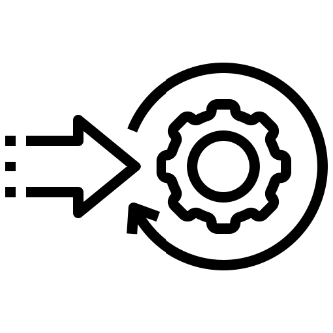


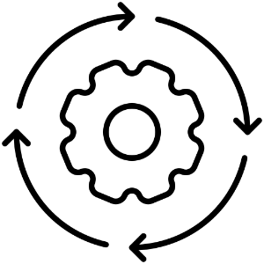



Pipeline de données détaillé
Spark Context
04
Récolte
Nettoyage
Selection
Mise en forme et transformation
Importation
Input
Objectif définit
Plan de collecte
4 fichiers CSV locaux
4 DataFrame Pyspark
1 DataFrame Pyspark
3 DataFrame Pyspark
Stocker et récupérer de manière efficace
(Rapidité, optimiser l’allocation en mémoire)
Uniformiser les noms des variables et leurs modalités
Nouvelles variables
Jointures(dates, départements)
Filtrer sur les départements de la FR métropolitaine, l’année 2021
Créer 2 DataFrames: 2 dates spécifiques
Suppression des doublons. Régler formats
Tri par (département, date).
Format Parquet
Un suivi par département
Une variable clé commune
Des intervalles de temps cohérents
Focus
Tools/ Packages
read de SparkSession dans Pyspark
Output
4 fichiers CSV locaux
4 DataFrame Pyspark
1 DataFrame Pyspark
3 DataFrame Pyspark
3 fichiers en format Parquets
Notes:
Pour commencer, nous avons établi une phase de collecte de données, en définissant clairement notre objectif et notre plan de collecte, en nous concentrant sur la collecte de données par département. Nous avons exploité les ressources en ligne ainsi que les fonctionnalités d'Excel pour cette phase de collecte. En fin de compte, nous avons obtenu 4 fichiers CSV, qui ont été stockés localement et serviront d'inputs pour la suite du processus.
"Afin de permettre la combinaison de données, il est important de mettre en place un suivi par département et d'utiliser une variable clé commune. Il est également essentiel d'établir des intervalles de temps cohérents pour garantir une analyse précise et comparative des données collectées.«
Pyspark utilise des DataFrames pour manipuler des données structurées, qui sont une abstraction de plus haut niveau basée sur les RDD sous-jacents, et ils offrent des avantages significatifs en termes de performance et d'évolutivité par rapport aux DataFrames de Pandas.
Apache Parquet est un format de stockage de données en colonnes qui est souvent utilisé pour stocker de grandes quantités de données dans des environnements distribués. Voici quelques avantages du format Parquet :
Compression efficace : Parquet utilise des techniques de compression de données pour stocker les données de manière plus compacte, ce qui permet de réduire l'utilisation de l'espace de stockage et d'améliorer les performances de lecture et d'écriture.
Traitement efficace des données : Le format Parquet est optimisé pour le traitement en parallèle de données sur des clusters distribués, ce qui permet de traiter les données plus rapidement et plus efficacement que les formats de stockage de données traditionnels.
Facilité d'accès aux données : Parquet est compatible avec un large éventail de langages de programmation et d'outils d'analyse de données, ce qui facilite l'accès et l'analyse des données stockées dans ce format.

Slide 8







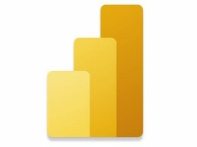
Pipeline de données détaillé
04
Analyse
Interprétation
Visualisation
Input
3 fichiers en format Parquets
Résultats d’analyses
Résultats interprétés
Explorer au cours de l’année
Visualiser en cartes.
Tests statistiques, études de dispersion et ACP
Se rassurer de la coherence des resultats.
Significations?
Confronter avec la réalité.
Vulgariser les résultats et les mettre sous format compréhensible et attrayant
Focus
Tools/ packages
Output
Résultats d’analyse
Résultats inteprétés
Dashboard et Rapport

Slide 9



Pipeline des données selon l’Architecture Apache Spark
04
Spark Context
Serveur de stockage
Extract et/
Download
Importation
Plusieurs producteurs
Nettoyage
Selection
Data Brute
Mise en forme et transformation
Couche Service
END
USERS
(Decision makers,...)
Visualisation
Interprétation
Analyse

Slide 10
Valeur ajoutée en utilisant Pyspark
03
01
Importation des csv traité en mémoire
Optimisation de temps d’importation
Phase d’Importation
02
Utilisation des Dataframes pyspark
Garantir un traitement distribué lors de la modification des données
Exploitation de la “Lazy evaluation” pour les transformation
Phase de Nettoyage, Sélection et Mise en forme
Notes:
Distribué: les job peuvent etres exécuté en parallel

Slide 11


Résultats d’analyses
05
1
Evolution au cours de 2021
2
Le 12 décembre: Impact des campagnes de vaccination
3
Le 10 avril: Impact des restrictions sanitaires.

Slide 12

Résultats d’analyses
05
Dashboard2 - Power BI

Slide 13
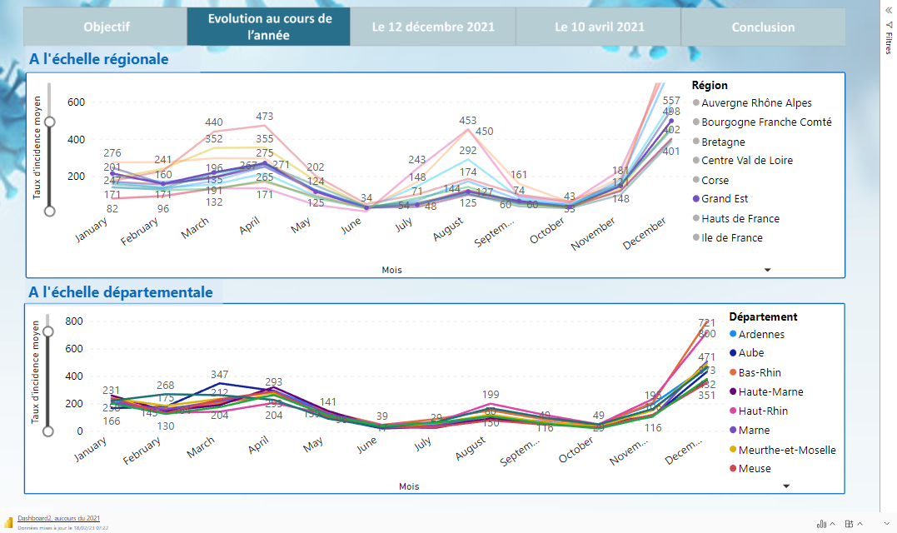

Slide 14
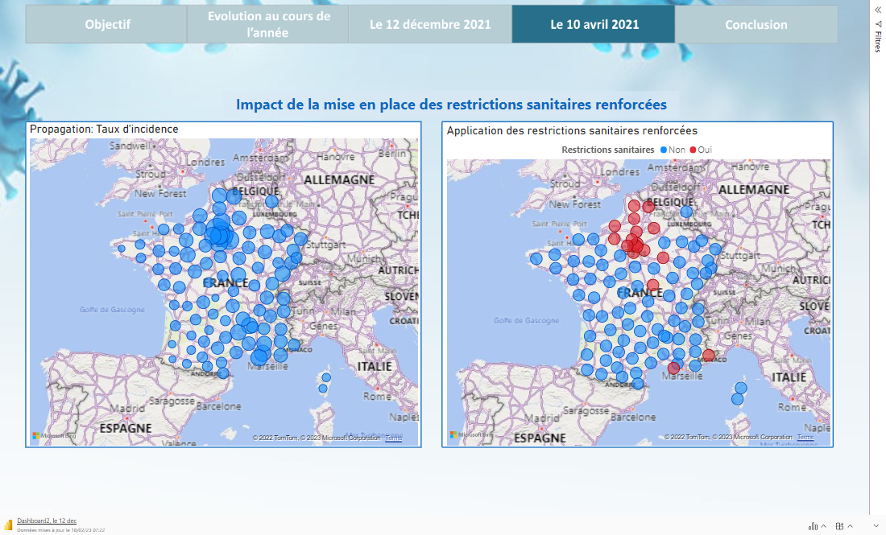

Slide 15
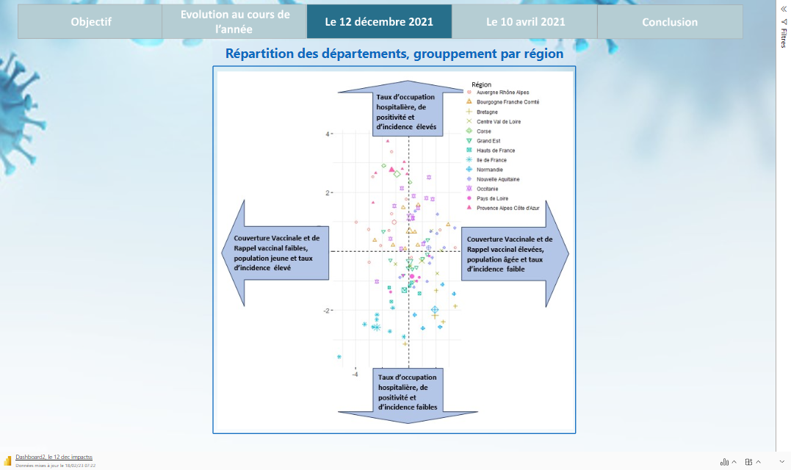

Slide 16


Slide 17
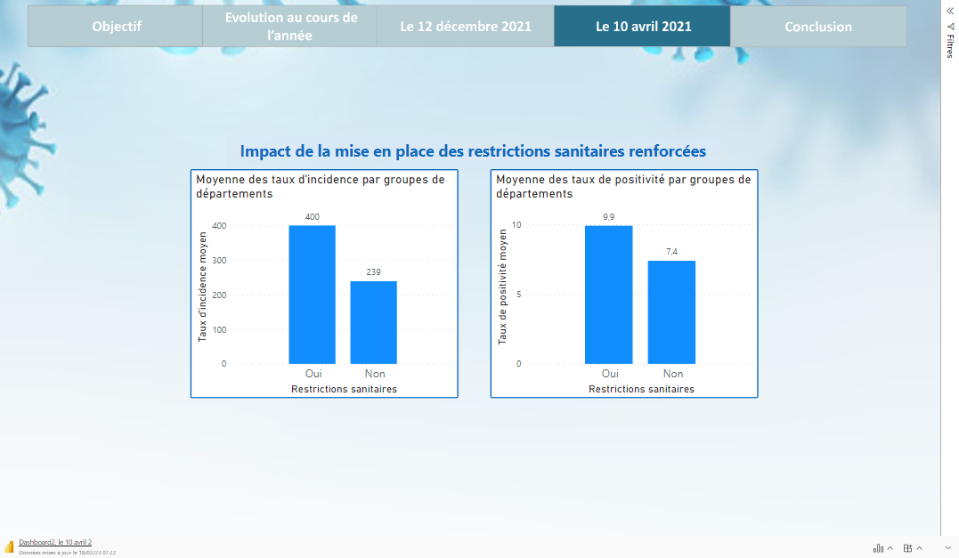

Slide 18


Conclusions
06
Les caractéristiques sociodémographiques des communautés et la couverture vaccinale ont un impact significatif sur la disparité de la propagation du COVID-19 dans les différents départements.
Les restrictions sanitaires ne jouent pas un rôle dans ces disparités d’après nos analyses. Un résultat imprévus.
D’autres facteurs peuvent également influencer la propagation, et que les restrictions sanitaires et les couvertures vaccinale et l’âge de la population ne sont peut-être pas les seuls facteurs à prendre en compte pour évaluer complètement les facteurs impliqués dans la propagation du COVID-19.
Notes:
En conclusion, notre analyse suggère que les caractéristiques sociodémographiques des communautés et la couverture vaccinale ont un impact significatif sur la propagation du COVID-19 dans les différents départements.
Il est important de mentionner que autres facteurs peuvent également influencer la propagation, et que les restrictions sanitaires et les couvertures vaccinale et l’âge de la population ne sont peut-être pas les seuls facteurs à prendre en compte pour évaluer complètement les facteurs impliqués dans la propagation du COVID-19.

Slide 19
MERCI DE VOTRE ATTENTION

